Slide 1
РАЙОННЫЙ МОНИТОРИНГ ПО МАТЕМАТИКЕ среди учащихся 11 классов 07.10.21

Slide 2
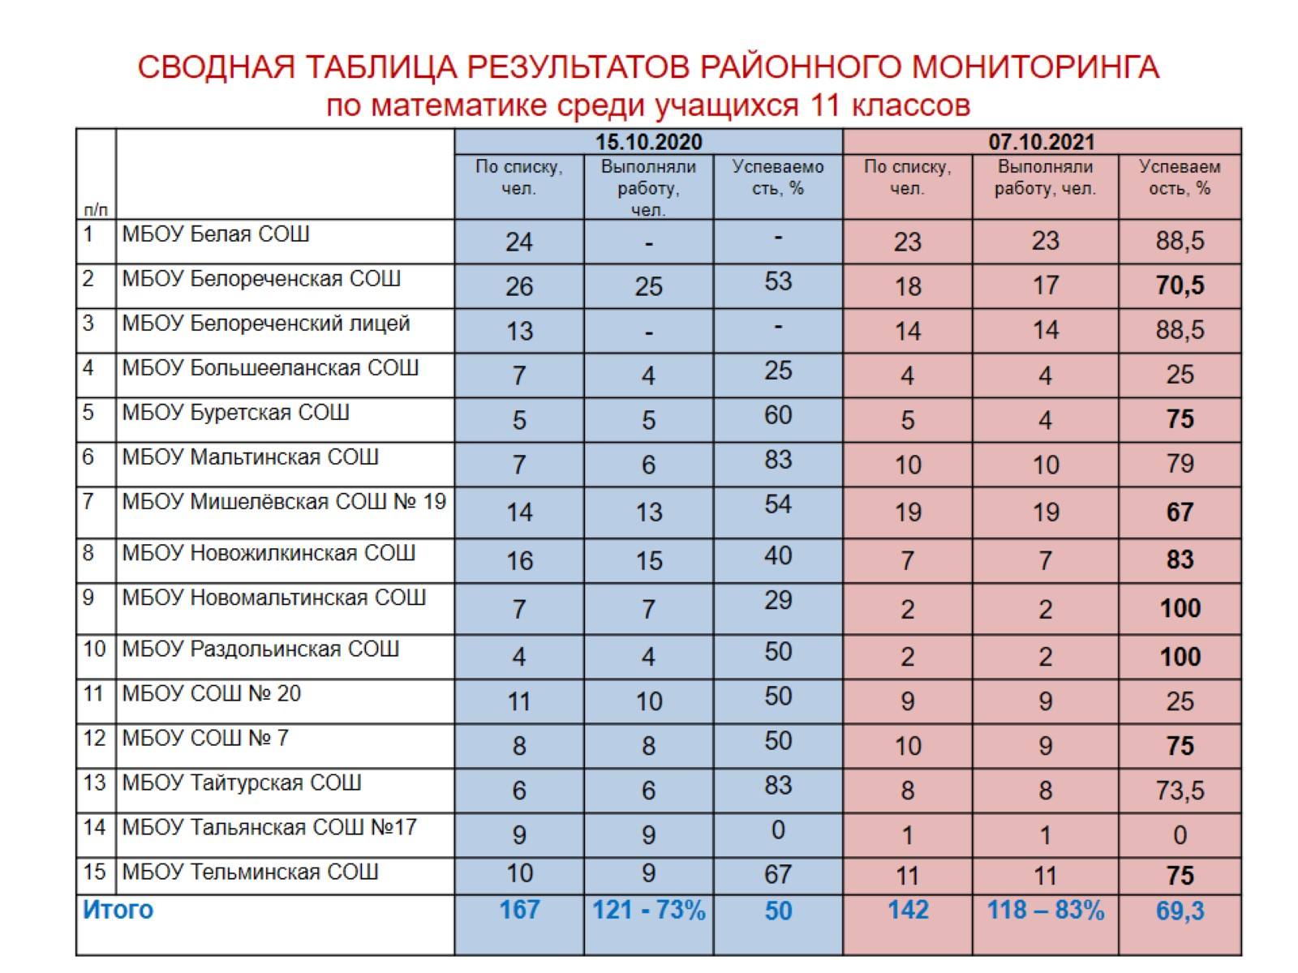
СВОДНАЯ ТАБЛИЦА РЕЗУЛЬТАТОВ РАЙОННОГО МОНИТОРИНГА по математике среди учащихся 11 классов

Slide 3
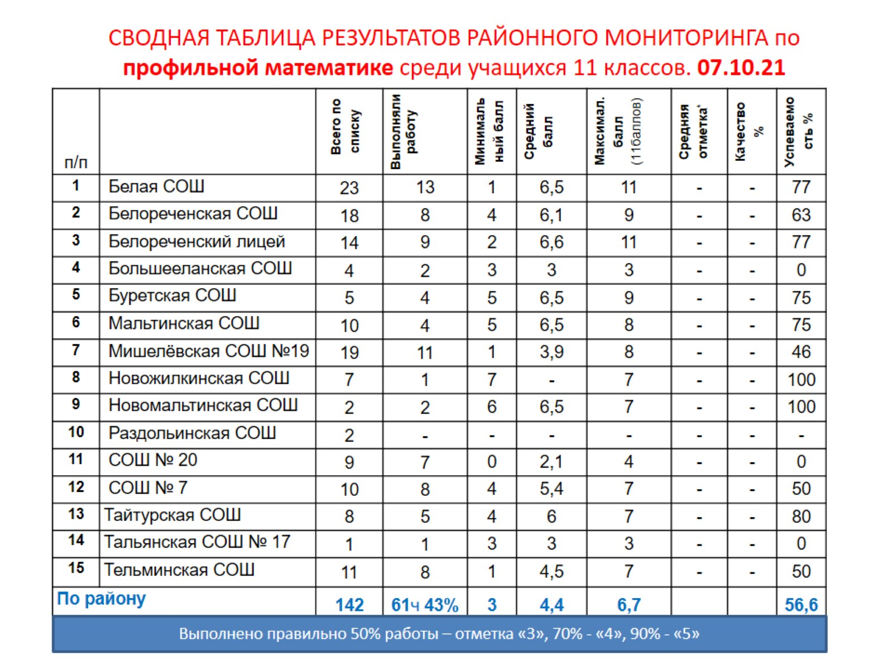
СВОДНАЯ ТАБЛИЦА РЕЗУЛЬТАТОВ РАЙОННОГО МОНИТОРИНГА по профильной математике среди учащихся 11 классов. 07.10.21

Slide 4
СВОДНАЯ ТАБЛИЦА РЕЗУЛЬТАТОВ РАЙОННОГО МОНИТОРИНГА по базовой математике среди учащихся 11 классов. 07.10.21

Slide 5
СВОДНАЯ ТАБЛИЦА РЕЗУЛЬТАТОВ РАЙОННОГО МОНИТОРИНГА по базовой математике среди учащихся 11 классов. 07.10.21

Slide 8
СВОДНАЯ ТАБЛИЦА РЕЗУЛЬТАТОВ РАЙОННОГО МОНИТОРИНГА по профильной математике среди учащихся 11 классов. 07.10.21

